Slide 1
逻辑设计
2025/10/22

Slide 2
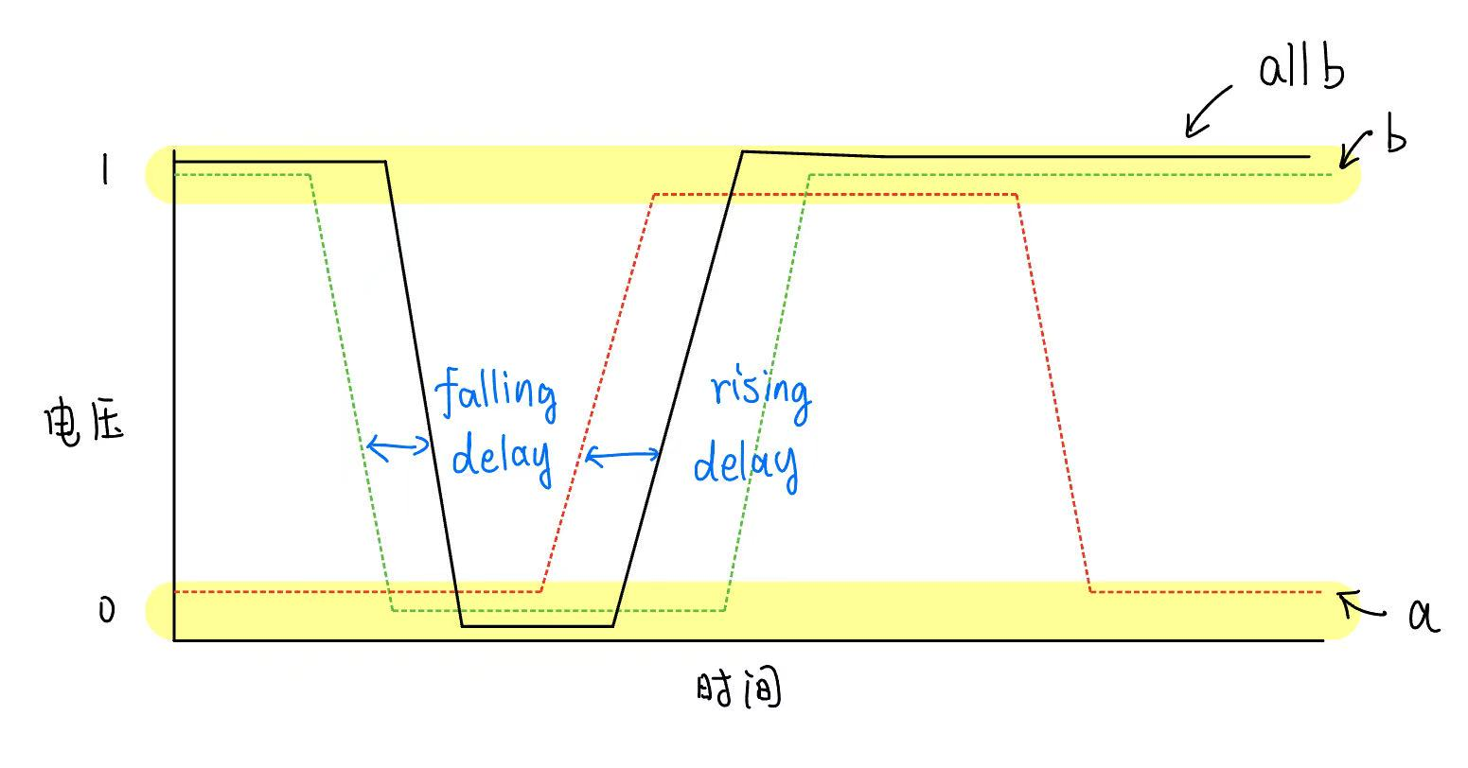
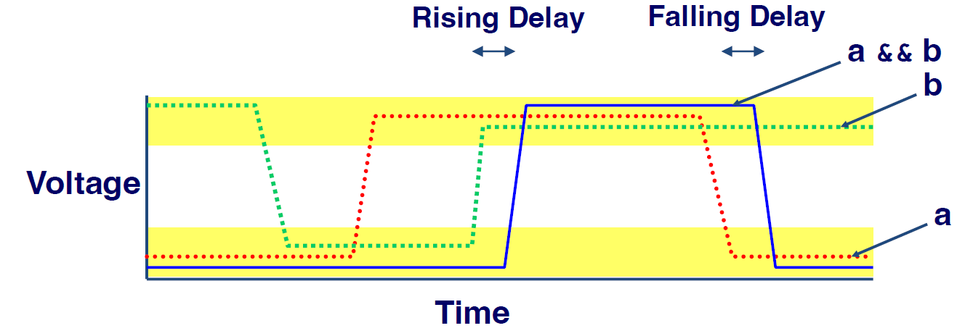
时序图
输出对输入有连续响应，但是有一定的微小延迟

Slide 3
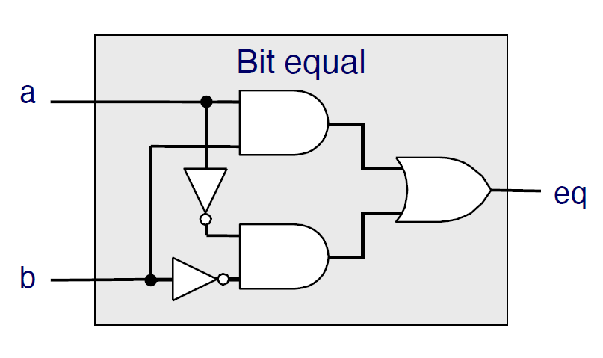
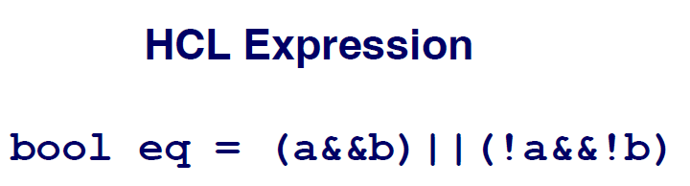
比较
a | b | c | d | x | y | eq
0 | 0 | 1 | 1 | 0 | 1 | 1
0 | 1 | 1 | 0 | 0 | 0 | 0
1 | 0 | 0 | 1 | 0 | 0 | 0
1 | 1 | 0 | 0 | 1 | 0 | 1
x
c
y
d

Slide 4
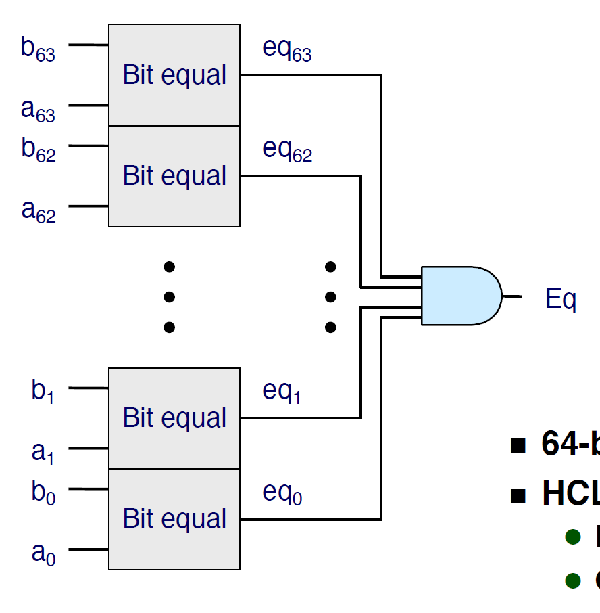
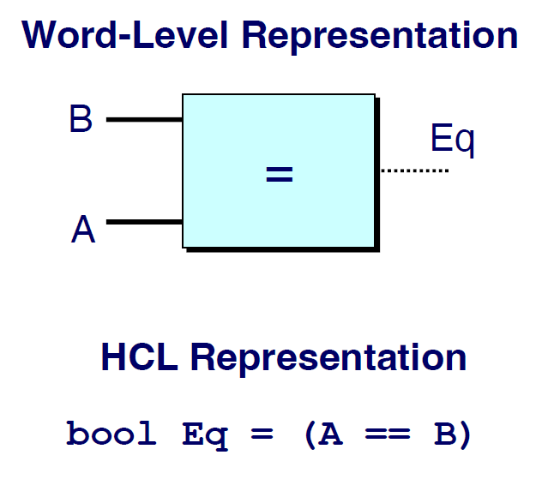
比较
每一位比较，eq全为1结果的eq才为1，用与运算。

Slide 5
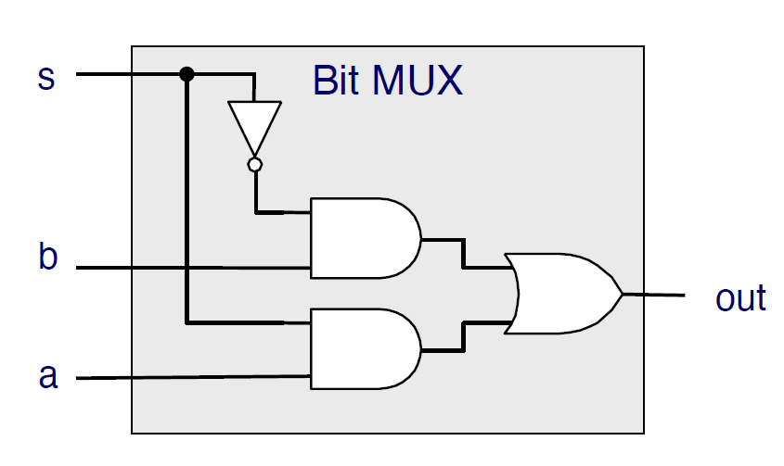
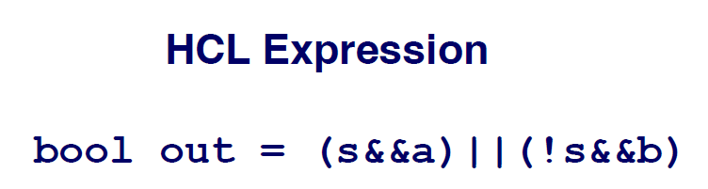
多路复用器
s | A | b | c | x | y | out
0 | 0 | 0 | 1 | 0 | 0 | 0
0 | 0 | 1 | 1 | 1 | 0 | 1
0 | 1 | 0 | 1 | 0 | 0 | 0
0 | 1 | 1 | 1 | 1 | 0 | 1
1 | 0 | 0 | 0 | 0 | 0 | 0
1 | 0 | 1 | 0 | 0 | 0 | 0
1 | 1 | 0 | 0 | 0 | 1 | 1
1 | 1 | 1 | 0 | 0 | 1 | 1
c
x
y

Slide 6
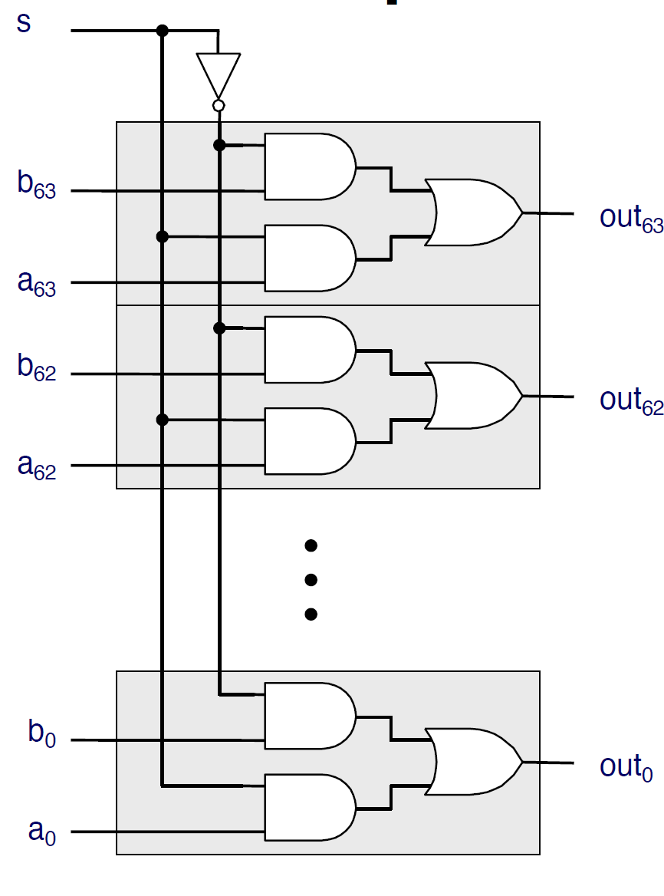
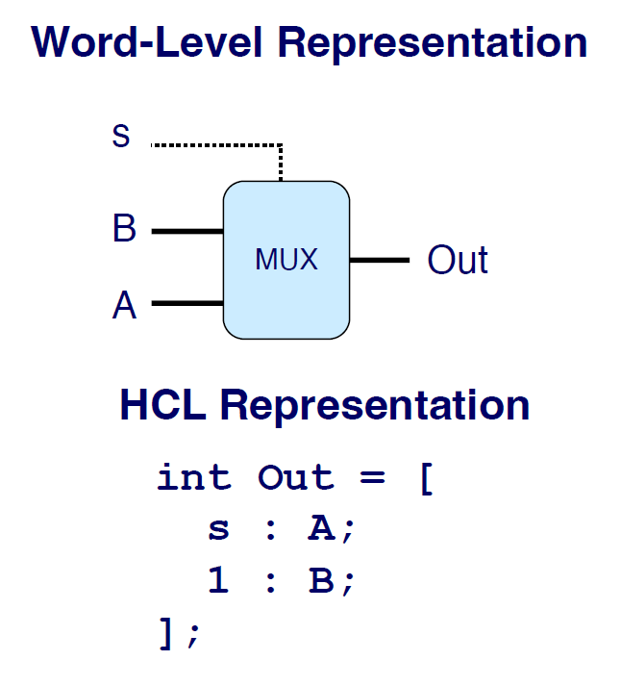
多路复用器
逐位选择并合并。HCL语言描述为类似于switch语句的列表。

Slide 7
硬件控制语言HCL
用bool表示单个位的0或1，int表示任意位数的字
位相等 bool out = (s && a) || (!s && b)
字相等 bool Eq = (A == B)，其中A和B都是int
情况表达式：[ select1 : expr1, select2 : expr2, …… ,selectn : exprn ] 不要求表达式之间互斥，第一个求值为1的select表达式将被选中对应的情况expr
例：求A,B,C中的最小值 int Min = [ A <= B && A <= C : A; B <= A && B <= C : B; 1 : C;] 常将最后一种情况置为1，表示默认

Slide 8
硬件控制语言HCL
集合关系，表示是否属于
如从两位信号code中选取高低位 bool s1 = code == 2 || code == 3; bool s2 = code == 1 || code == 0;
用简洁的属于方式表示： bool s1 = code in {2, 3}; bool s2 = code in {1, 0}; 类似python中的in关键字
形式为iexpr in {iexpr1, iexpr2, ……, iexprn} 其中的iexpr均为整数表达式

Slide 9
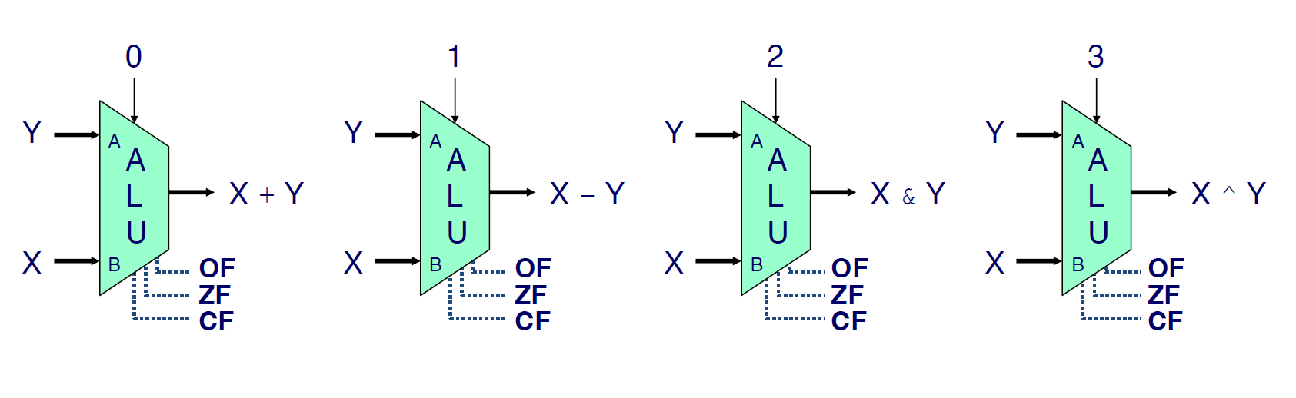
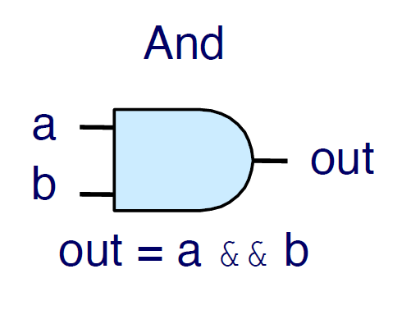
ALU组成结构
ALU有多种功能，需要根据控制位ifun选择需要的计算结果，因此需要包含一个多路复用器。
与门电路进行逐位运算，并合并成输出的字待选择。

Slide 10
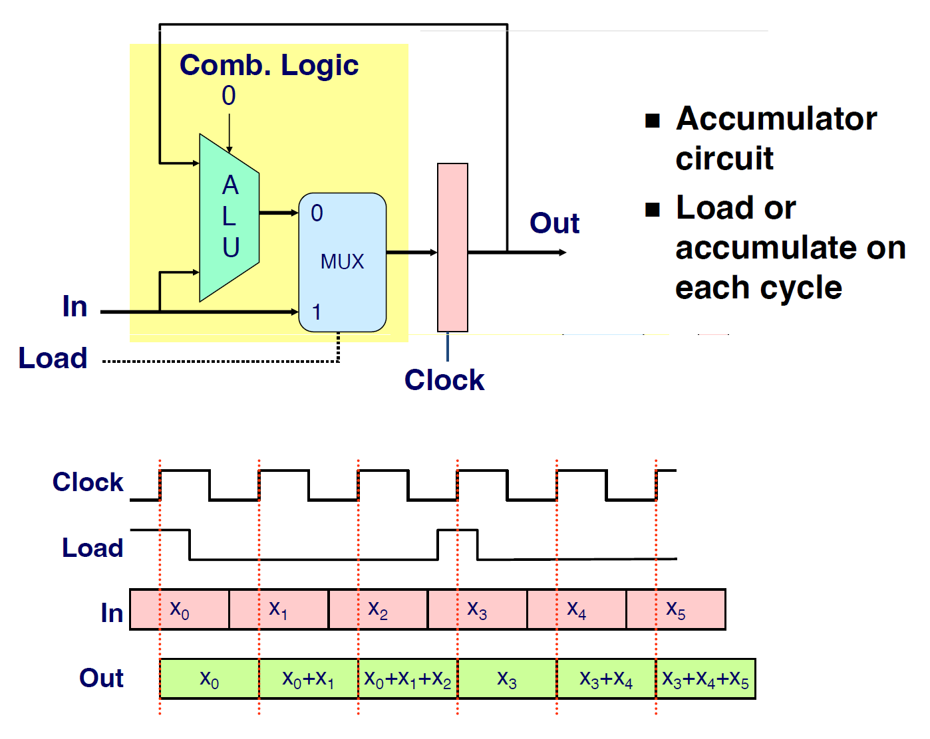
ALU组成结构
在时钟的上跳沿执行状态更新和对应运算。
第一次上跳，load为1，MUX丢弃ALU运算结果并读入新数据x0。
第二次上跳，load为0，上次的输出为x0，返回求和值x0+x1。
第三次上跳，load为0，上次的输出为x0+x1，返回求和值x0+x1+x2。
第四次上跳，load为1，MUX丢弃ALU运算结果并读入新数据x3。
……以此类推
1 2 3 4 5 6

Slide 11
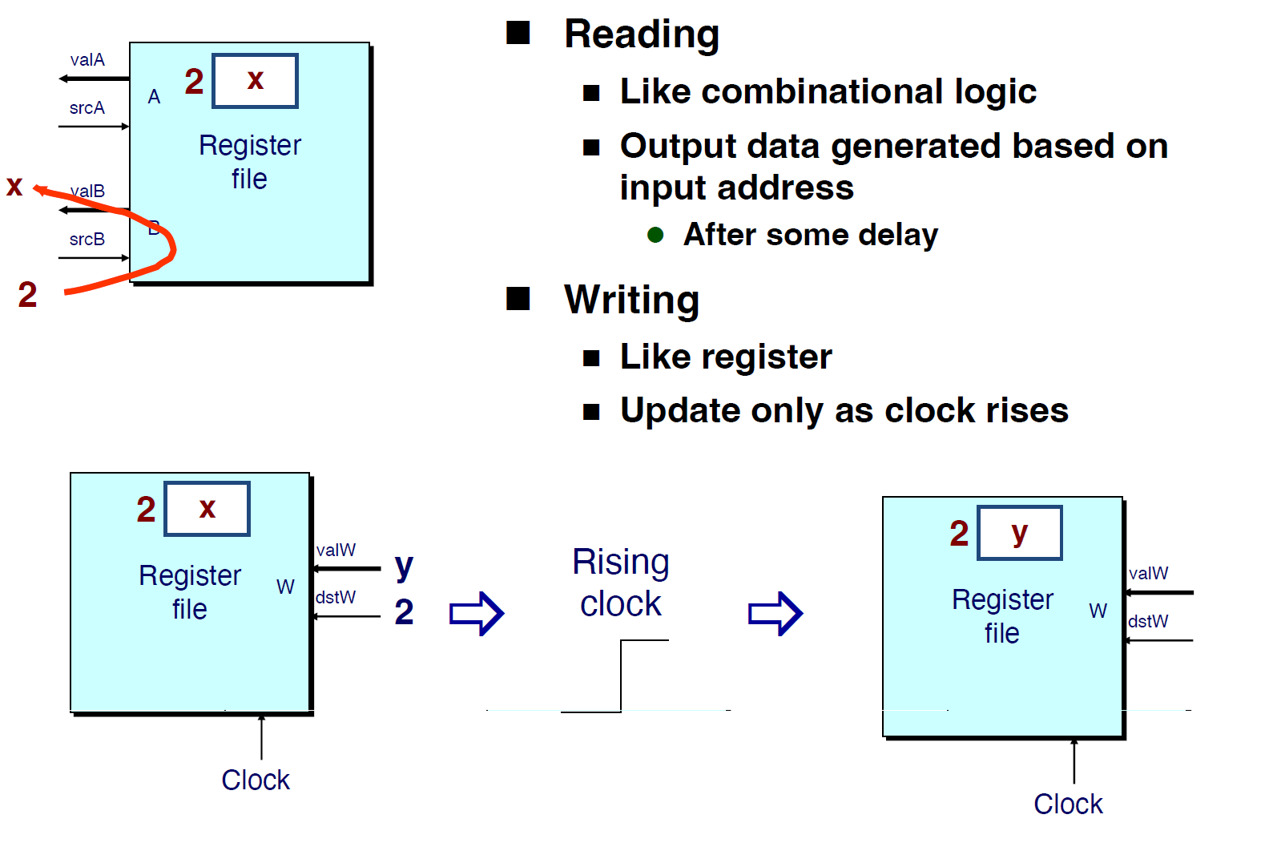
寄存器堆读写
读寄存器文件，与组合逻辑表现相同，输入读取的地址srcA或srcB时，短暂延迟后即输出结果。两个输入端口可以同时被访问。
写寄存器文件，输入值valW和地址dstW后，在时钟上跳沿更新寄存器的值，为时序逻辑。
*同周期读写同一地址：可能有读优先或写优先的处理方式，在一个时钟周期的不同时段完成。

